Slide 1
2016 컴퓨터 그래픽스Mini Project
12121689 이힘찬

Slide 2
일정
11/14: 레고 디자인, keyboard interface 정의
11/21: 레고의 3차원 모델링 및 렌더링
11/28: 키보드를 이용한 위치, 방향 조정 구현
12/05: 마우스를 이용한 돌려보기 및 확대/축고 및 추가 기능 구현
12/10: 최종 결과물

Slide 3
11/14 목차
레고 디자인
keyboard interface
레고 모델링 시나리오

Slide 4
레고 디자인
브릭
플레이트
바퀴
인간
특수 브릭
특수 플레이트
색

Slide 5
레고 디자인
블릭과 플레이트의 경우 하나의 레고에서 크기를 다양하게 변경 가능
블릭과 플레이트는 특수한 버전이 있어, 브릭은 옆면에도 단추가 있고, 플레이트는 바퀴를 낄 수 있는 구조

Slide 6
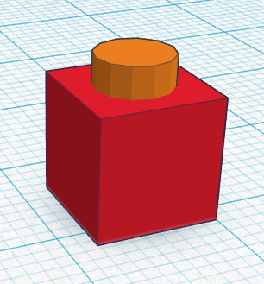
레고 디자인 (브릭)
플레이트에 비해 높이가 있는 레고
모양은 직육면체, 원기둥, 원뿔대 등이 있다.
가로, 세로는 1당 0.8, 높이는 0.8 고정 (단추 포함 시 1.0)
단추의 지름은 0.6
그림은 직육면체의 브릭

Slide 7
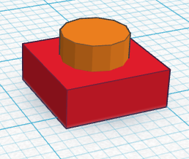
레고 디자인 (플레이트)
높이가 작은 납작한 레고
모양은 직육면체, 원기둥 등이 있다.
가로, 세로는 1당 0.8, 높이는 0.3 고정 (단추 포함 시 0.5)
단추의 지름은 0.6
그림은 직육면체의 플레이트

Slide 8
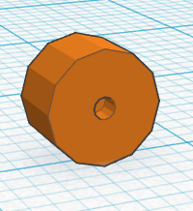
레고 디자인 (바퀴)
눕혀진 원기둥의 형태로 중간에 끼울 수 있는 홈이 있다.
크기는 반지름이 0.5, 폭은 0.3 에 비례
홈의 지름은 0.1

Slide 9
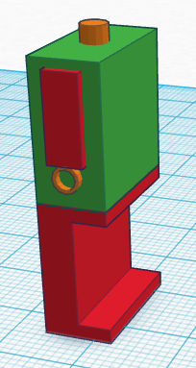
레고 디자인 (인간)
상체, 하체, 팔 3부분으로 나누어 진다.
상하체는 각각 가로 1.6, 세로 0.8, 높이 1.6
팔은 가로 0.1, 세로 0.4, 높이 1.3
그림은 상체, 하체, 팔을 합친 것

Slide 10
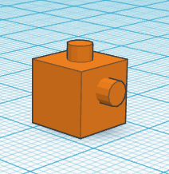
레고 디자인 (특수 브릭)
브릭의 형태에서 특수한 기능이 있는 브릭
부착할 수 있는 단추가 윗면 뿐만 아니라 옆면에도 있는 브릭
그림은 한 옆면에 단추가 더 있는 것

Slide 11
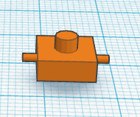
레고 디자인 (특수 플레이트)
플레이트 형태에서 특수한 기능이 있는 플레이트
옆면에 바퀴를 끼울 수 있는 얇은 막대가 있는 브릭
그림은 양쪽에 바퀴를 끼울 수 있는 플레이트

Slide 12
레고 디자인(색)
기본색 (R, G, B)
혼합색 (M, Y, C)
흑백 (B, W)
투명색

Slide 13
keyboard interface
모드 선택
a, s, d
이동
h, j, k, l, u, m

Slide 14
keyboard interface(모드 선택)
모드 선택: 레고 선택, 이동 선택, 회전 선택 3가지 모드 중 한 가지를 선택한다.
레고 선택 모드(a): 활성화 상태일 때, 다음 레고의 모양과 색상을 변경
레고 이동 모드(s): 활성화 상태일 때, 선택된 레고의 위치를 변경
레고 회전 모드(d): 활성화 상태일 때, 선택된 레고를 회전

Slide 15
keyboard interface(이동 – 레고 선택 모드)
h: 레고 가로 크기 증가
j: 레고 세로 크기 증가
k: 레고의 세로 크기 감소
l: 레고의 가로 크기 감소
u: 레고 종류 선택
m: 레고 색 선택

Slide 16
keyboard interface(이동 – 레고 이동 모드)
h: 레고를 왼쪽 방향으로 이동
j: 레고를 앞쪽 방향으로 이동
k: 레고를 뒤쪽 방향으로 이동
l: 레고를 오른쪽 방향으로 이동
u: 레고를 위쪽 방향으로 이동
m: 레고를 아래쪽 방향으로 이동

Slide 17
keyboard interface(이동 – 레고 회전 모드)
h: 레고를 x축 +방향으로 회전
j: 레고를 z축 +방향으로 회전
k: 레고를 z축 –방향으로 회전
l: 레고를 x축 –방향으로 회전
u: 레고를 y축 +방향으로 회전
m: 레고를 y축 –방향으로 회전

Slide 18
레고 모델링의 동작 시나리오(1)
a키를 눌러 레고 선택 모드에 진입한다.
u로 레고의 종류를 선택한다. (브릭, 플레이트 등등)
h, j, k, l ,m 로 크기와 색상을 선택한다.
결정이 완료되면 다음 단계로 넘어간다.

Slide 19
레고 모델링의 동작 시나리오(2)
s키를 눌러 레고 이동 모드에 진입한다.
h, j, k, l, u, m 키를 눌러 레고를 원하는 위치에 이동시킨다.
원하는 위치로 이동했으면 다음 단계로 넘어간다.
*2,3 단계는 순서와 상관없이 반복해서 변경하여도 무방

Slide 20
레고 모델링의 동작 시나리오(3)
d키를 눌러 레고 회전 모드에 진입한다.
h, j, k, l, u, m 키를 눌러 레고를 원하는 방향으로 회전시킨다.
원하는 위치로 회전했으면 다음 단계로 넘어간다.
*2,3 단계는 순서와 상관없이 반복해서 변경하여도 무방

Slide 21
레고 모델링의 동작 시나리오(4)
a를 눌러 레고 선택 모드에 진입하고 1~3 단계를 반복한다.

Slide 22
11/21 목차
브릭
플레이트
바퀴
인간
특수 브릭
특수 플레이트

Slide 23
육면체 만들기(1)
육면체를 만들기 위해서는 6개의 사각형이 필요하다.
하나의 사각형을 만들려면 4개의 vertex가 필요하다.
따라고 총 24개의 vertex가 필요하다.
각 vertex마다 3번씩 반복해서 나온다.

Slide 24
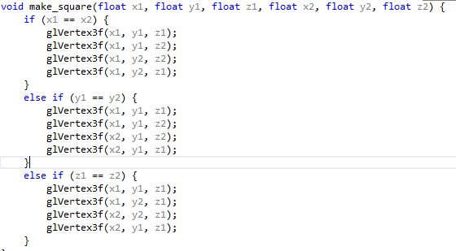
육면체 만들기(2)
육면체의 한 면을 나타내는
사각형 만들기

Slide 25
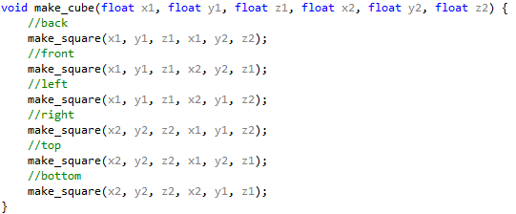
육면체 만들기(3)
사각형 6개를 합쳐서
육면체 만들기

Slide 26
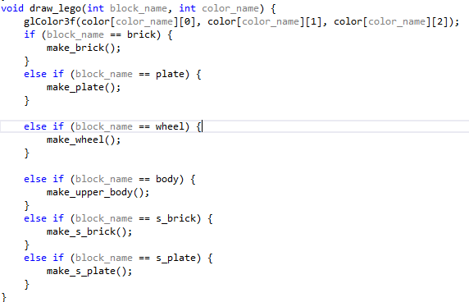
레고 만드는 함수
각 블록 별로 함수를 만든 뒤,
index에 따라 그에 맞는 함수 호출

Slide 27
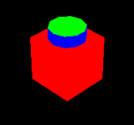
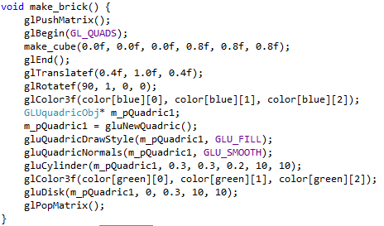
브릭

Slide 28
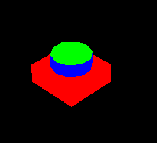
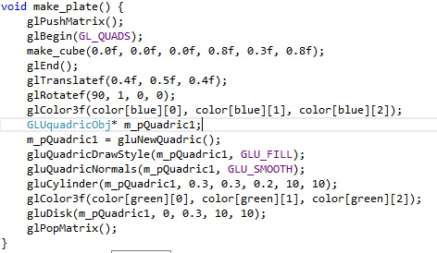
플레이트

Slide 29
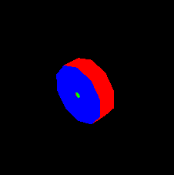
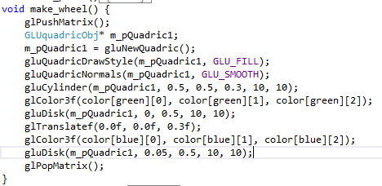
바퀴

Slide 30
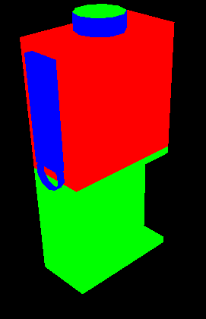
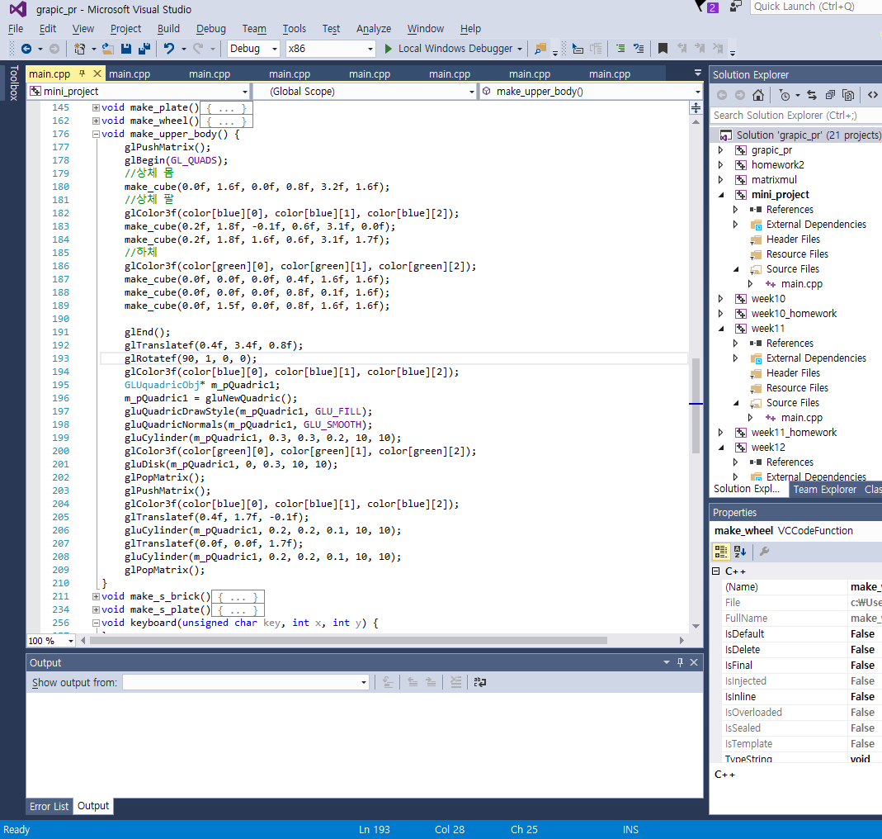
인간

Slide 31
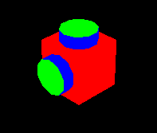
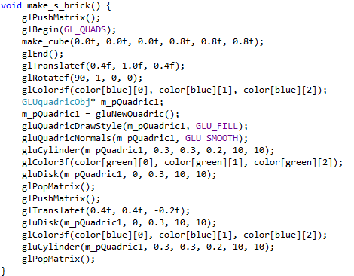
특수 브릭

Slide 32
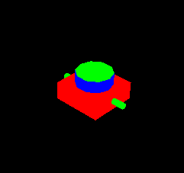
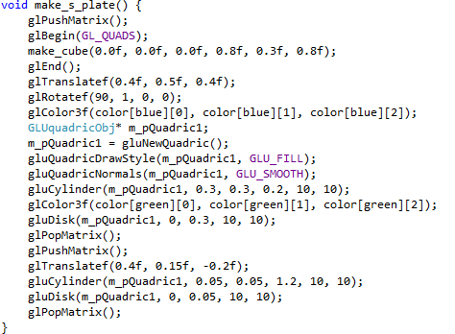
특수 플레이트

Slide 33
11/28 목차
모드 변경
블록 선택
색 변경
크기 변경
블록 이동
블록 회전

Slide 34
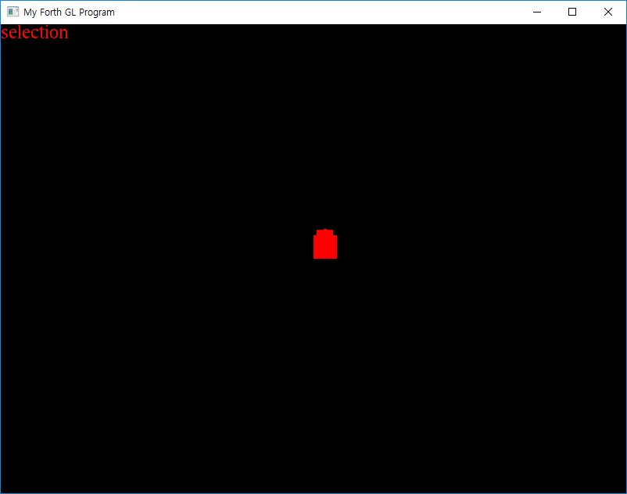

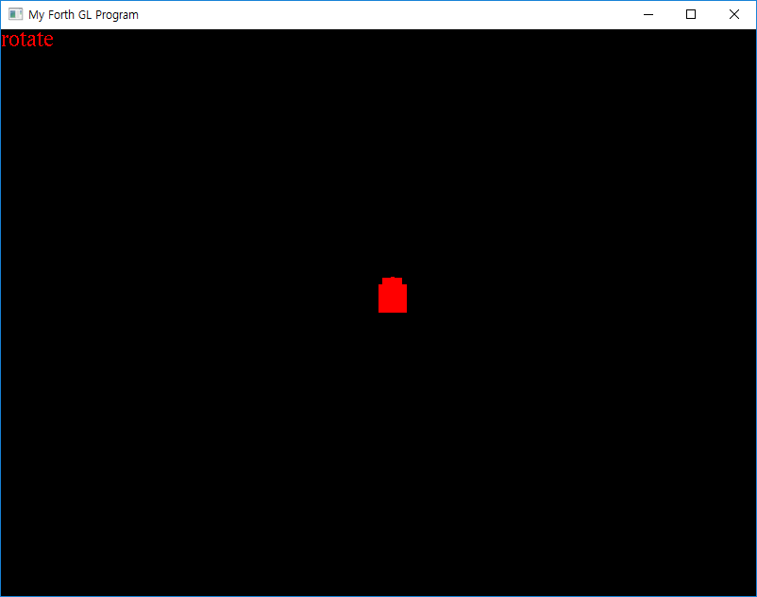
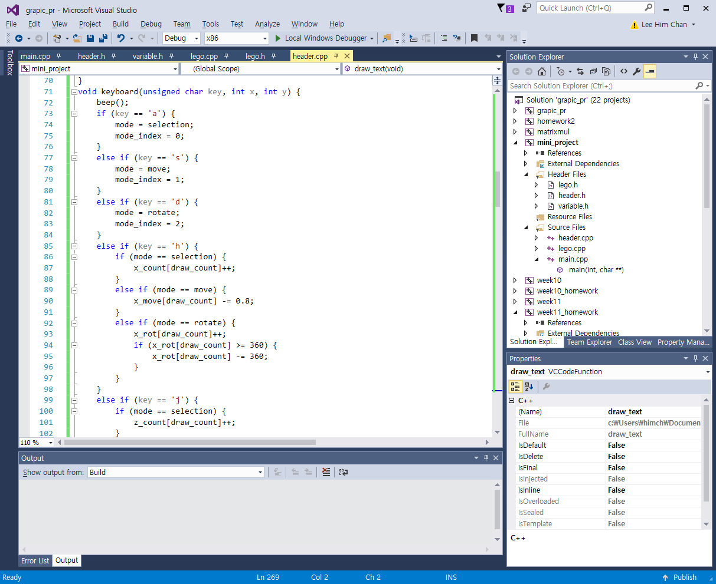
모드 변경
a: selection mode
s: translate mode
d: rotate mode

Slide 35
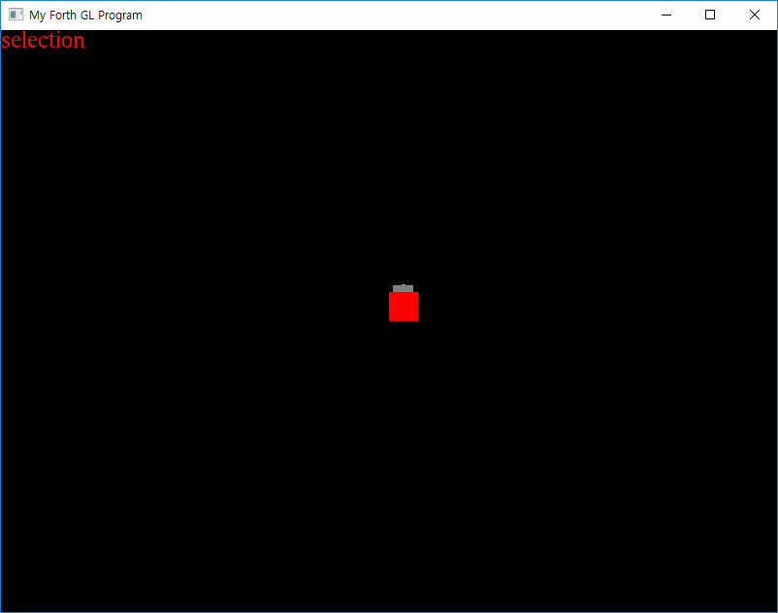
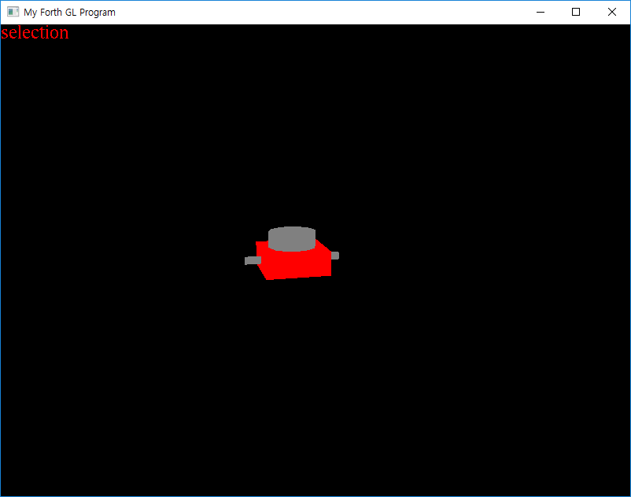
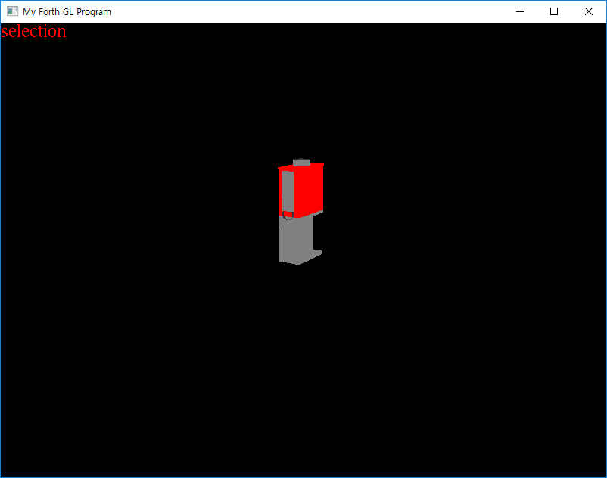
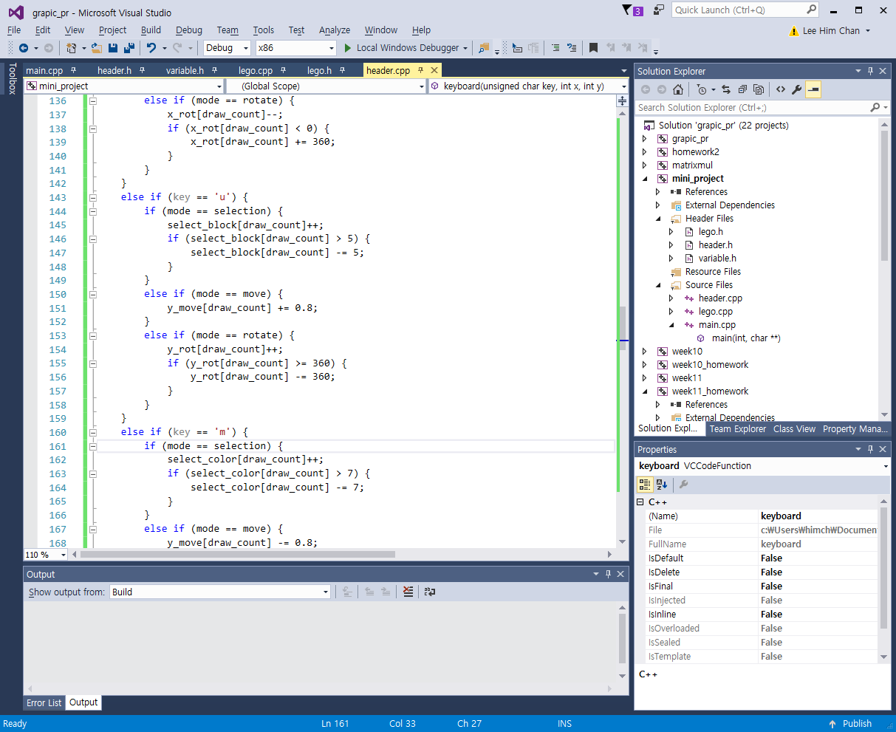
블록 선택
선택모드에서
u키를 눌러서 변경한다.

Slide 36
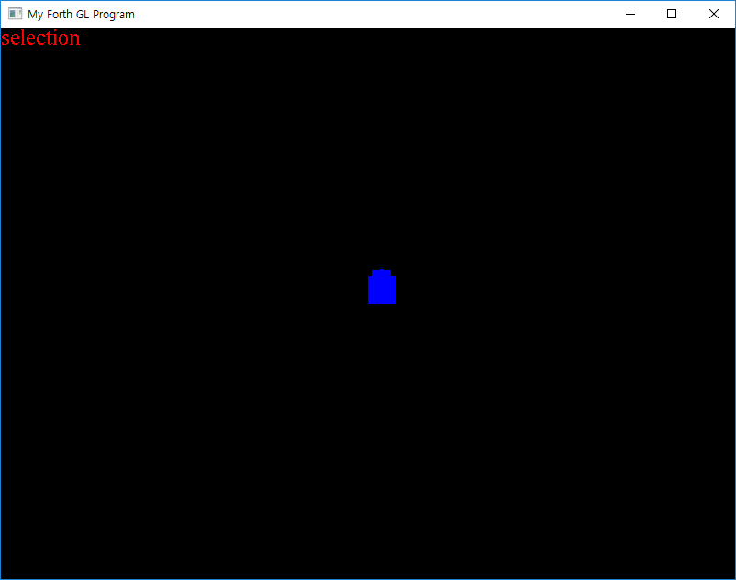
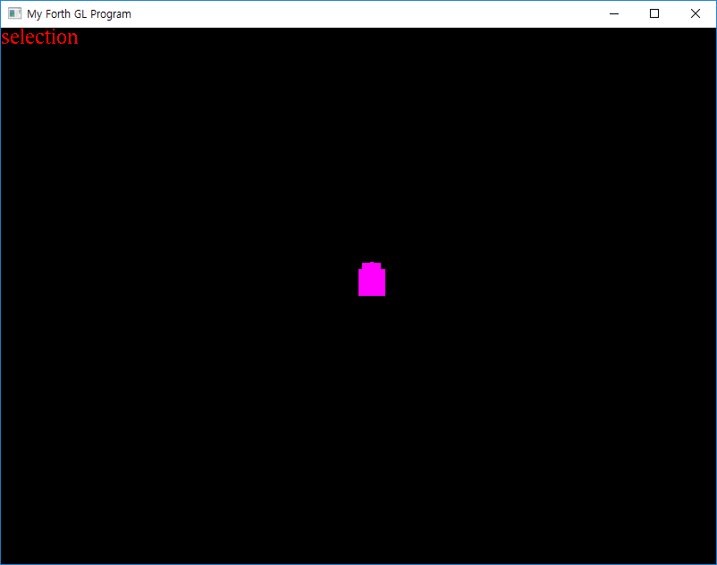
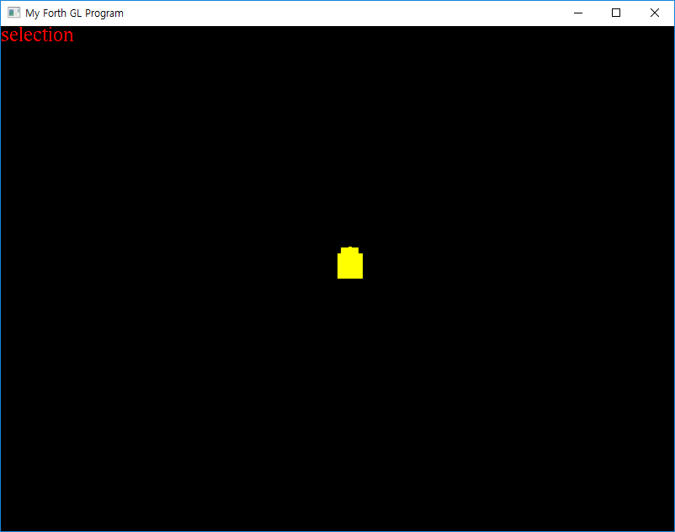
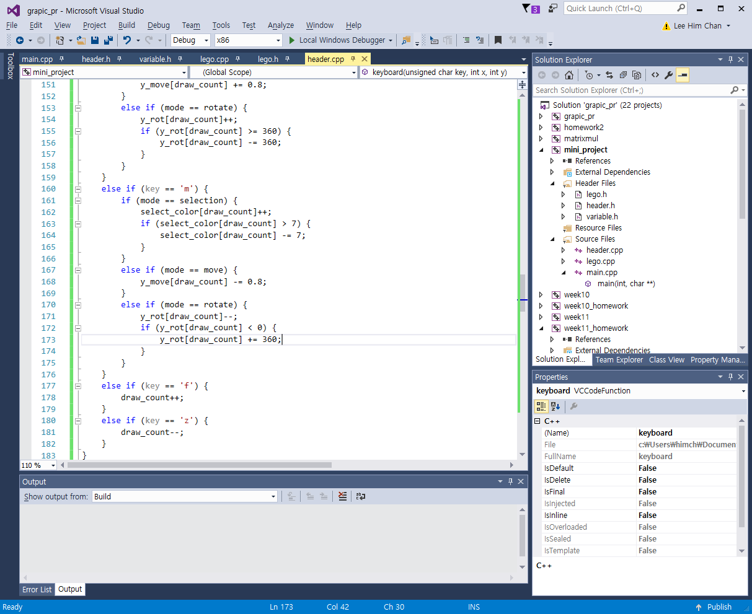
색 변경
선택모드에서
m키를 눌러서 변경

Slide 37
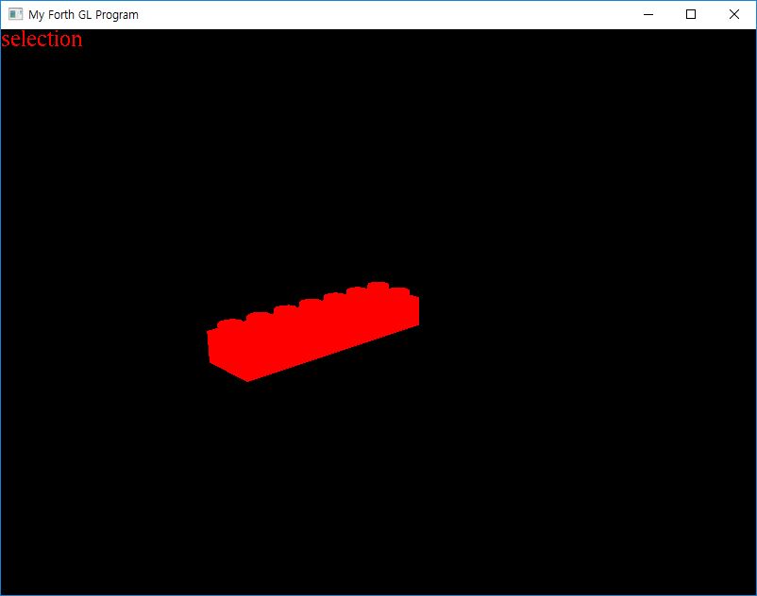
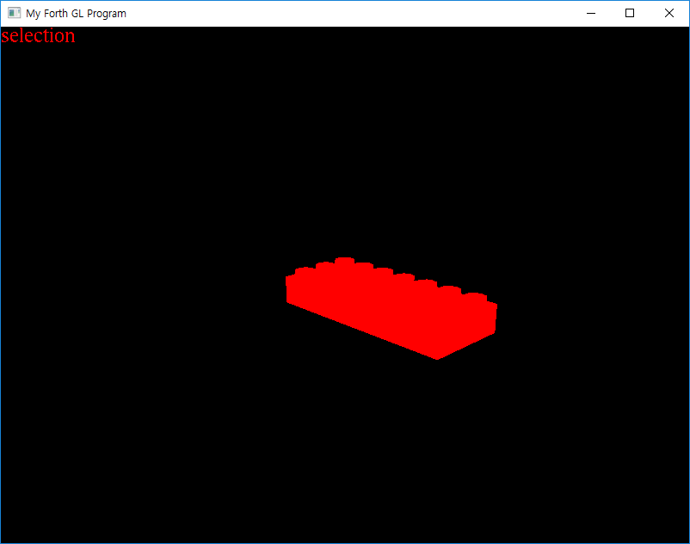
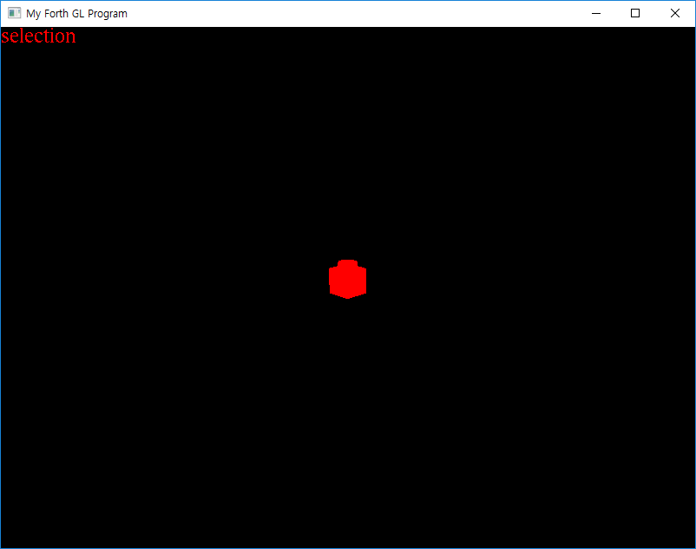
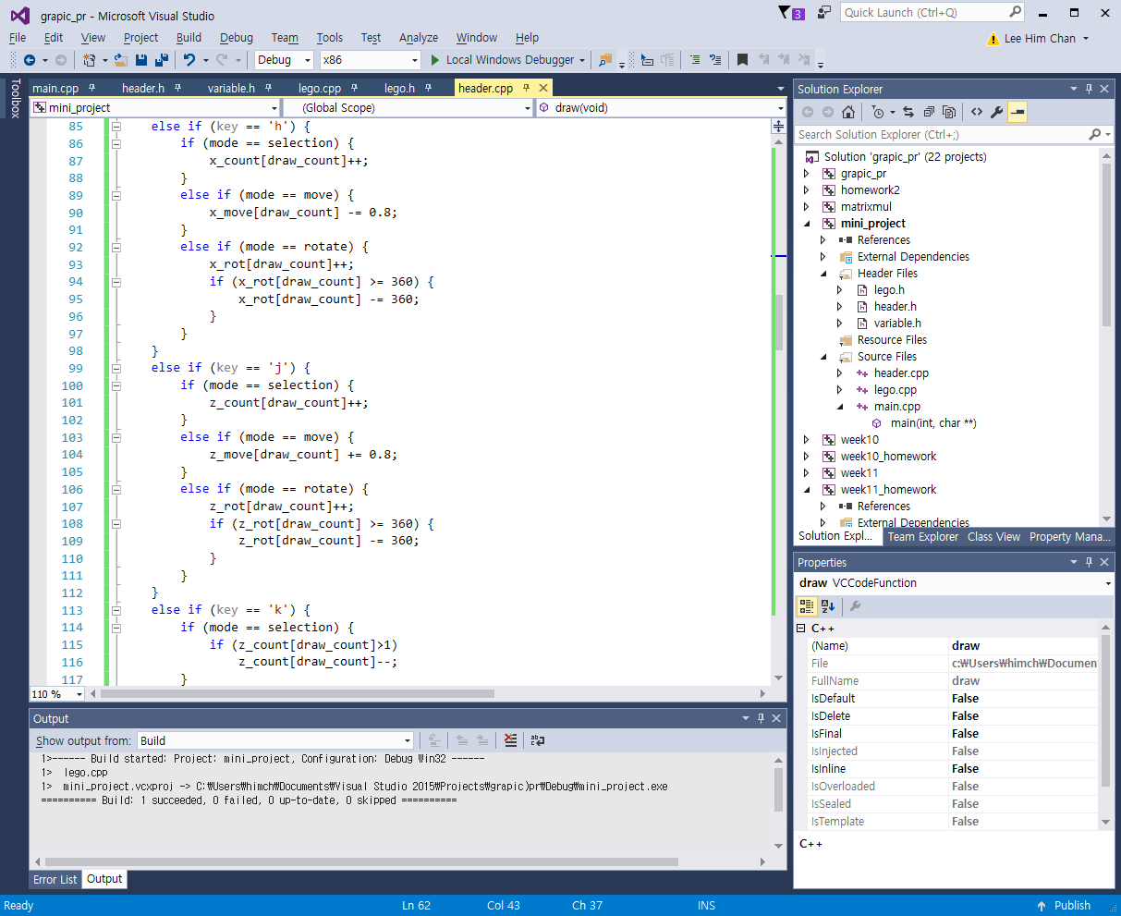
크기 변경
선택모드에서
h, j, k, l을 눌러
크기를 조절합니다.
brick과 plate만
적용이 됩니다.

Slide 38
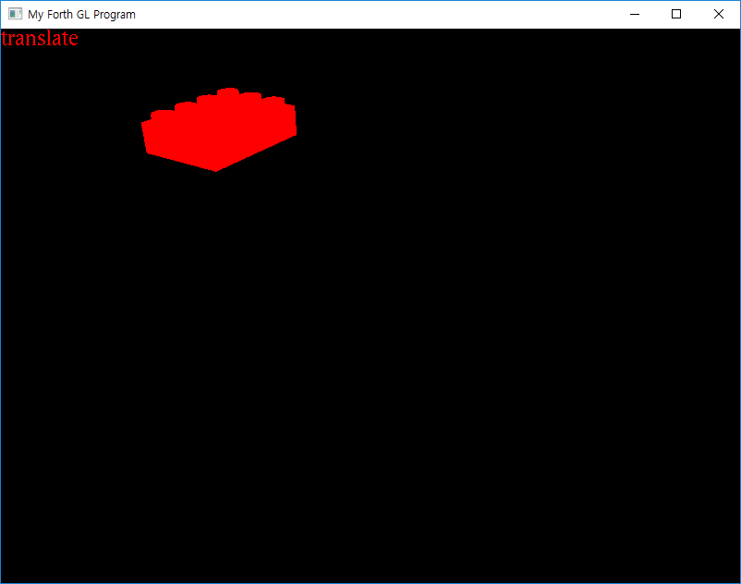
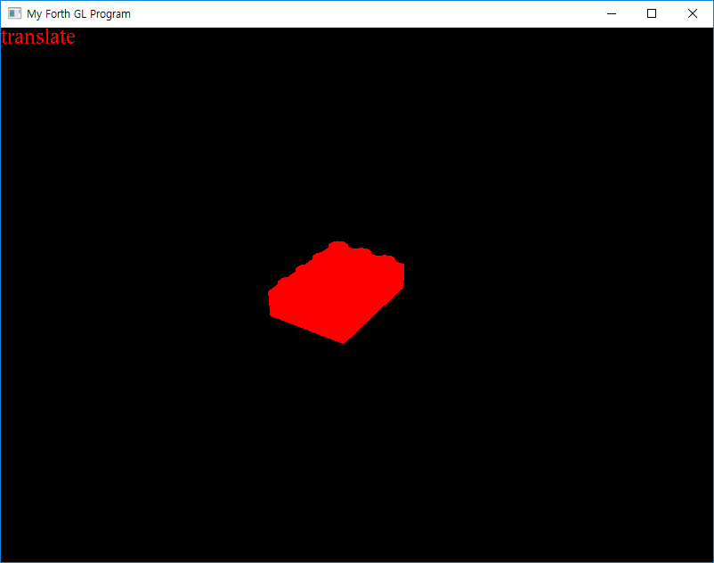
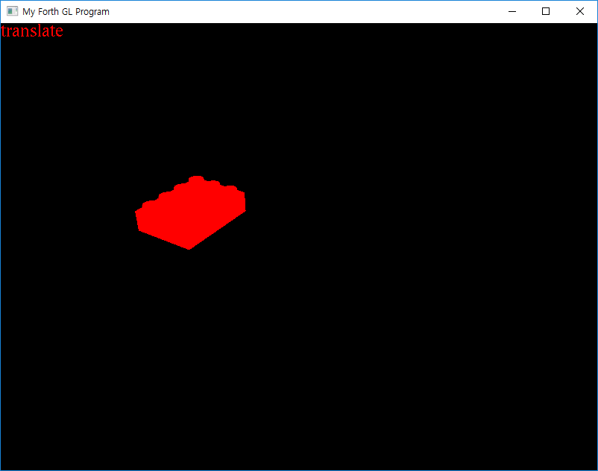
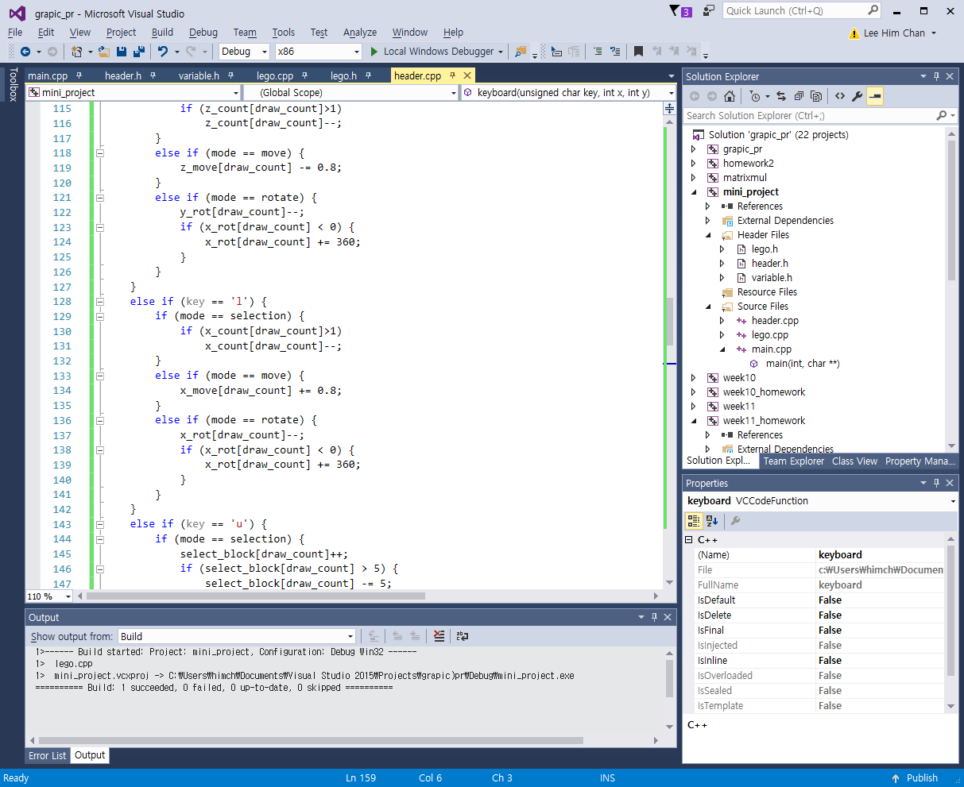
블록 이동
s키를 눌러 이동모드일 때,
h, j, k, l, u, m 키로 이동합니다.

Slide 39
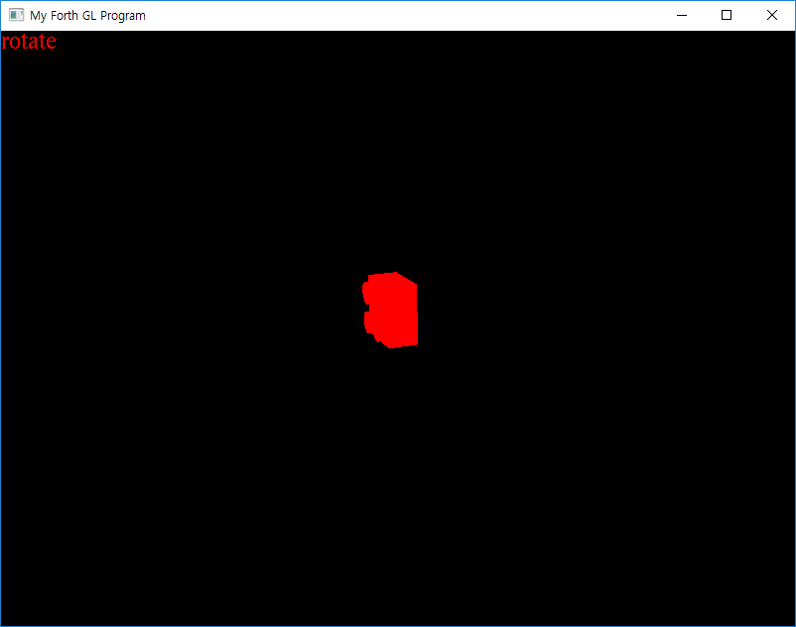
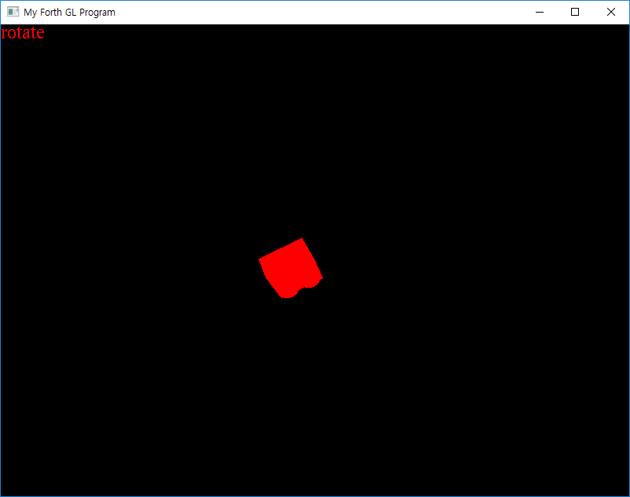
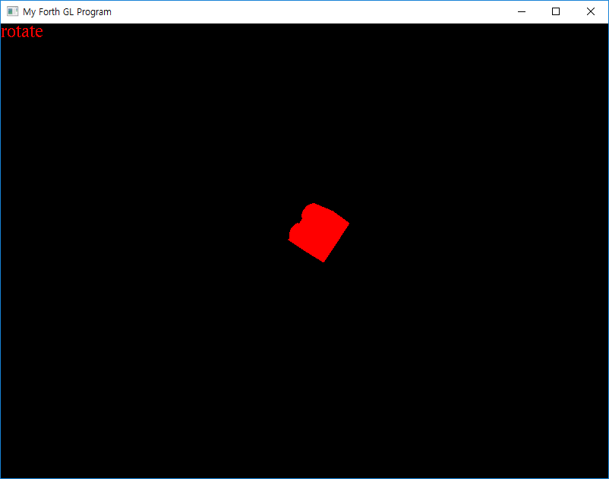
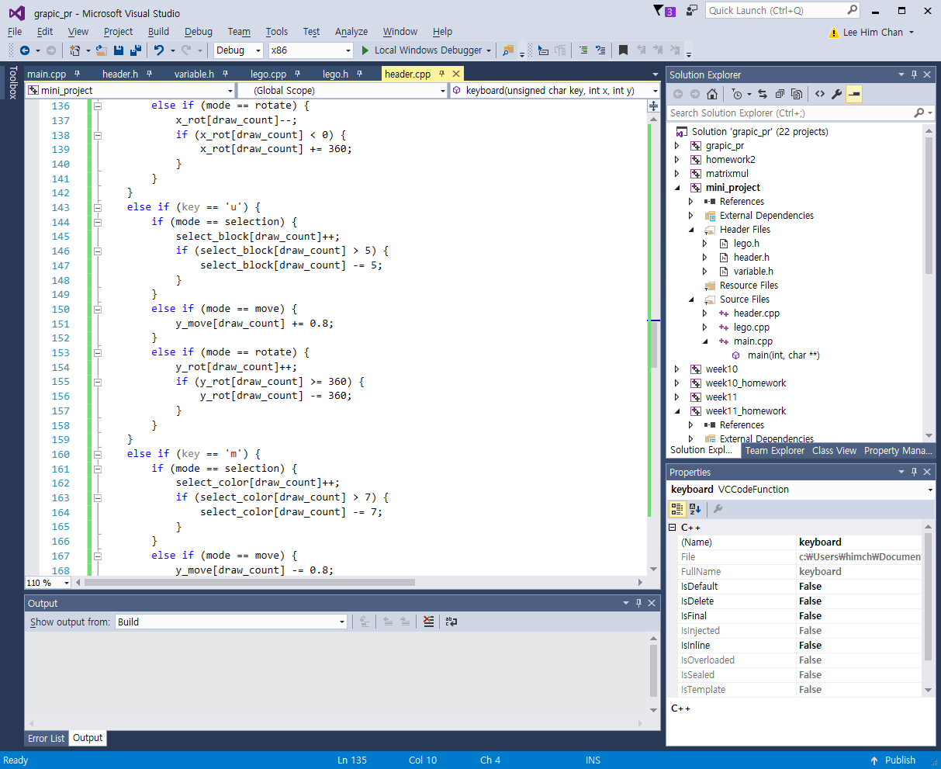
블록 회전
d키를 눌러 회전모드일 때,
h, j, k, l, u, m 키로 회전합니다

Slide 40
12/05 목차
마우스 왼쪽 버튼을 이용한 돌려보기
마우스 오른쪽 버튼을 이용한 확대/축소
음악

Slide 41
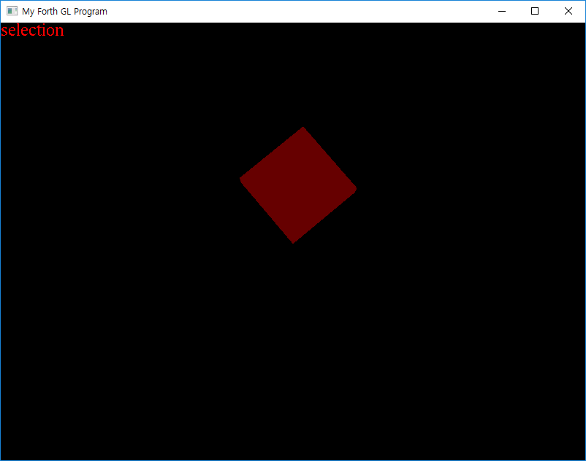
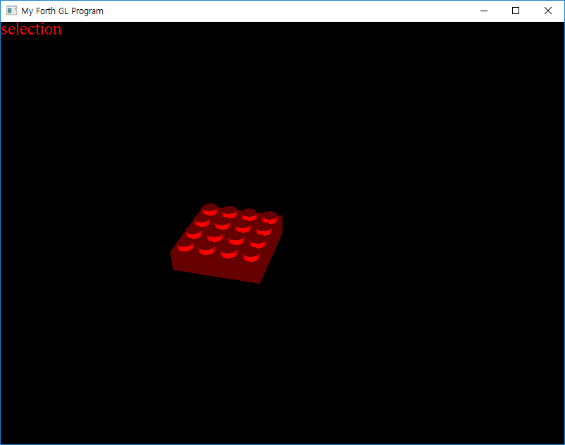
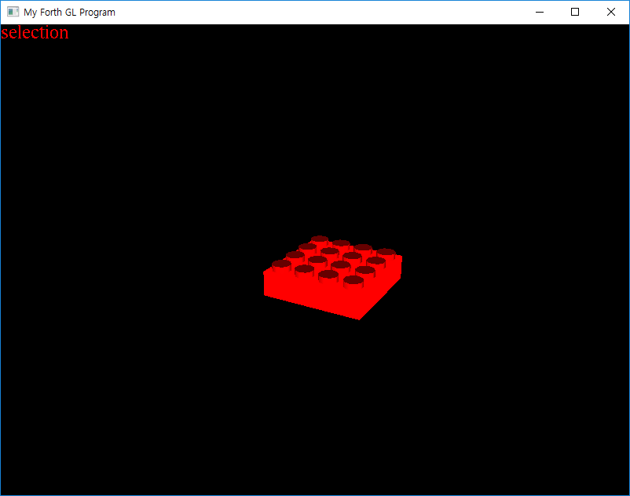
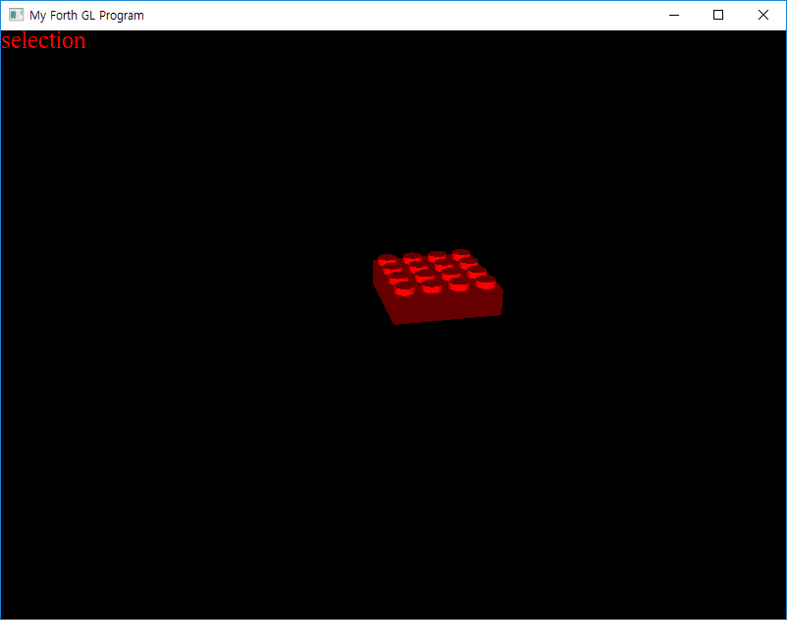
마우스 왼쪽 버튼을 이용한 돌려보기
마우스 왼쪽 버튼을
누른 상태로 드래그를
할 때마다, gluLookat()
함수의 인자를 바꾸어
주었습니다.

Slide 42
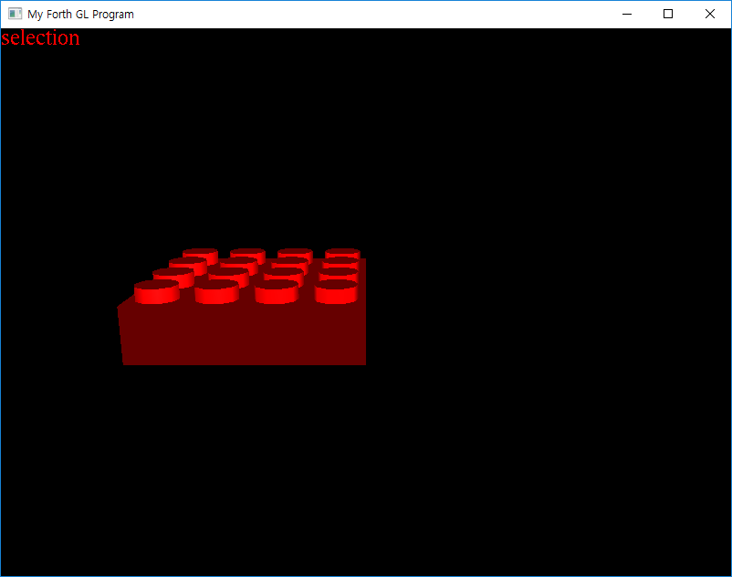
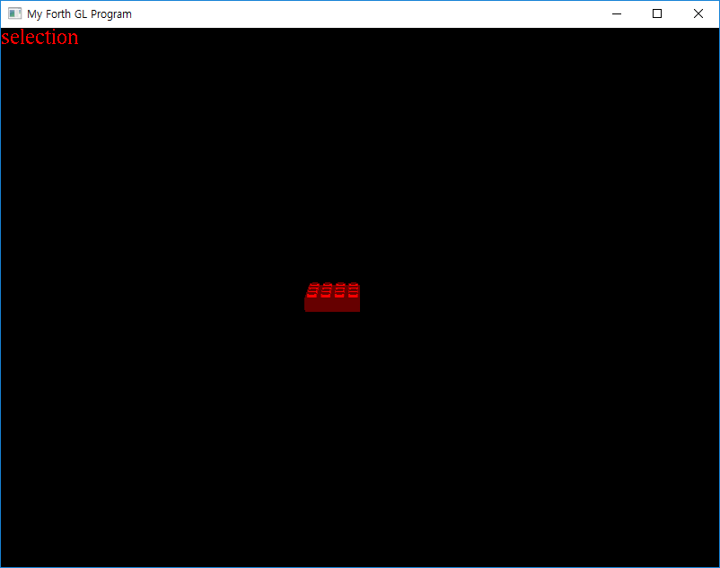


마우스 오른쪽 버튼을 이용한 확대/축소
마우스 오른쪽 버튼을
누른 상태로 드래그를
할 때마다, gluLookAt()
함수의 인자의 비율은 유지한 채
길이만 변하게 하였습니다.

Slide 43

음악 - 배경음악
배경음악이 나오게 하였습니다.

Slide 44


음악 - 효과음
beep 음을 내는 함수를 만든 뒤,
keyboard를 누를 때마다 나오게 하였습니다.

Slide 45
12/10 목차
미리보기 화면
미리보기에서 블록 등록
실행 취소
파일 저장 및 불러오기
전체 움직임

Slide 46


미리보기 화면
다음 블록을 미리 볼 수 있습니다.

Slide 47
블록 등록
f 키를 누르면 미리보기 블록이 실제 화면으로 렌더링됩니다.

Slide 48
실행취소
z키를 누르면 기존에 렌더링된 블록이 없어집니다.

Slide 49
파일 저장 및 불러오기
p키를 눌러서 파일을 저장하고
o키를 눌러서 파일을 불러올 수 있습니다.

Slide 50
전체 움직임
3번 키를 누르면 전체 블록들이 회전을 하게 됩니다.

Slide 51
유튜브 주소
https://www.youtube.com/watch?v=77lRtt_DbtY
동영상에서는 음악소리와 효과음을 녹음하지 못 하였습니다.
실행 파일을 실행하면 들으실 수 있습니다.

Slide 52
감사합니다.

